Slide 1


3D三视图积木搭建游戏
项目结课汇报
完成人：赵一诺 徐思佳
日期：2026年9月17日
Notes:
尊敬的各位老师，大家好。今天我们汇报的项目是“3D三视图积木搭建游戏”。这是一个基于Python开发的3D益智游戏，旨在通过三维可视化的方式，帮助玩家锻炼空间想象能力。接下来，我们将从项目介绍、架构设计、关键实现等几个方面进行详细阐述。

Slide 2
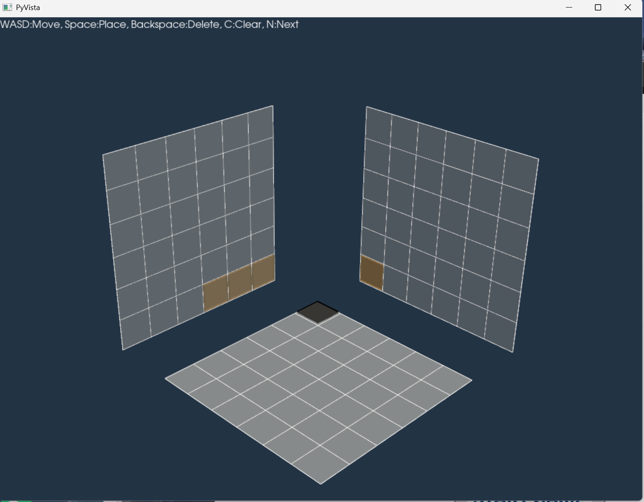




项目介绍
基于Python开发的趣味3D积木搭建游戏，依托PyVista库实现沉浸式三维场景渲染。玩家需参照二视图提示完成积木组合，在交互式体验中锻炼空间想象力与几何建构能力，是集教育与娱乐于一体的创意实践项目。
3D场景交互
进阶关卡挑战
支持积木自由放置、删除与一键清空，操作实时响应，提供流畅的沉浸式搭建体验。
内置8个难度递增关卡，从基础几何体到复杂组合造型，层层递进挑战思维极限。
智能通关判定
独立程序运行
算法实时比对搭建模型与目标三视图，精准识别结构一致性，自动判定通关状态。
打包为独立exe可执行文件，无需配置Python环境，双击即可启动，便捷分发使用。
▲ 游戏运行界面实拍：高还原度3D积木场景，清晰呈现空间搭建效果
Notes:
首先，让我们来了解一下项目的整体情况。这个游戏的核心目标是帮助玩家，特别是学生，通过实际操作来理解三维空间关系。我们实现了完整的游戏流程：玩家可以在3D场景中自由放置和删除积木，系统会实时根据侧面的三视图提示进行引导。当玩家搭建的模型与目标完全一致时，游戏会判定通关。整个项目不仅功能完整，还打包成了独立的exe文件，方便直接运行。

Slide 3



软件架构设计
main.py
block_3d.py
gen_level_img.py
角色：程序入口模块
角色：3D场景核心逻辑
角色：辅助工具脚本
作为程序的总控中枢，负责初始化Pygame窗口环境与图片资源加载，启动游戏主循环，并持续处理界面渲染与用户交互事件，衔接各功能模块。
基于PyVista实现3D场景渲染，核心处理积木的动态增添与空间坐标计算，封装了关卡通关条件的判定逻辑，并实时监听键盘输入以响应视角变换与积木操作。
自动化生成各关卡的三视图目标参考图，按预设规则将生成的图片资源自动归档至指定目录，供主程序实时加载与比对，提升关卡配置的效率与标准化程度。
Notes:
接下来是软件的架构设计。我们的项目主要由三个核心Python文件构成。首先是main.py，它作为程序的入口，负责初始化窗口和资源。其次是block_3d.py，这是游戏的核心，所有的3D渲染、积木交互和通关逻辑都在这里实现。最后是gen_level_img.py，一个辅助脚本，用于自动生成关卡所需的三视图图片。这种模块化的设计使得代码结构清晰，便于维护和扩展。

Slide 4





关键功能实现
01 3D场景搭建与渲染
02 积木交互与逻辑控制
技术选型：PyVista 核心驱动
采用高性能科学可视化库，高效渲染三维几何模型，支持大规模网格数据的实时加载与渲染，为场景提供坚实的底层支撑。
交互输入：极简键盘操控
设计符合直觉的操作体系：WASD键控制光标移动，空格键快速放置积木，退格键实现即时撤销，上手门槛低，操作响应毫秒级。
场景构建：动态生成与交互
程序化生成游戏底板与投影墙面，支持积木模型的动态实例化与场景挂载；集成自由视角控制，支持旋转、缩放与平移，还原真实空间体验。
逻辑内核：坐标与碰撞检测
实时维护积木坐标集合，基于空间几何算法实现精准碰撞检测，确保积木堆叠的物理合理性；支持一键清空场景，快速重置游戏状态。
体验优化：流畅无卡顿
基于场景图优化渲染流程，确保积木堆叠与视角变换的高帧率响应，实现低延迟、高流畅度的沉浸式3D交互体验。
体验反馈：即时响应机制
交互指令无延迟反馈，积木放置与删除操作即时生效，配合视觉动效增强操作确认感，打造流畅、顺滑的游戏交互闭环。
Notes:
在关键功能实现方面，我们主要攻克了两个难点。第一是3D场景的搭建，我们选择了PyVista库，它能高效地渲染三维模型，并支持丰富的交互操作。第二是积木的交互控制，我们设计了简洁的键盘操作方式，玩家可以轻松地移动光标、放置和删除积木。整个交互逻辑流畅，响应迅速，为玩家提供了良好的游戏体验。

Slide 5



核心算法与流程图
01 / 通关判定核心逻辑
系统运行流程图
基于集合等价性判定，将玩家搭建的积木坐标集合与关卡预设目标进行实时比对，利用哈希校验实现O(n)级高效匹配，确保判定精准且无延迟。
启动游戏
加载资源
初始化3D场景
显示主菜单
01 数据采集
实时扫描场景内所有积木的三维坐标，构建当前状态集合A。
02 目标读取
加载关卡配置，解析并提取目标积木坐标集合B。
加载当前关卡
游戏主循环
03 集合比对
利用哈希算法快速校验集合元素是否完全一致。
04 结果反馈
判定成功则触发通关动画与奖励机制。
更新积木状态
键盘输入?
判定通关?
显示通关提示
算法优势： 时间复杂度O(n)，毫秒级响应，支持动态积木的实时判定，无延迟卡顿。
Notes:
项目的核心算法是通关判定。我们采用了集合对比的方法，将玩家当前搭建的所有积木坐标存入一个集合，然后与目标关卡的坐标集合进行比较。如果两个集合完全相等，就判定为通关。这个算法非常高效，能够实现实时判定。右侧是我们项目的整体流程图，清晰地展示了从程序启动、加载资源、游戏循环到最终通关的完整逻辑。

Slide 6






人员分工
01 核心开发与逻辑构建
02 视觉设计与资源保障
负责人：徐思佳| 后端主程
负责人：赵一诺| 设计与资源
负责游戏核心逻辑开发，完成底层交互机制与系统调试，确保游戏运行稳定。
制作关卡三视图素材，设计高精度场景贴图与道具资源，提升画面质感。
搭建3D游戏场景，实现积木物理交互与动态渲染效果，还原设计蓝图。
优化游戏UI界面布局与交互设计，提升用户操作体验与视觉美感。
编写智能通关判定算法，设计关卡逻辑规则，保障游戏关卡的逻辑闭环。
制作项目演示视频与高清截图，剪辑并呈现游戏核心玩法与亮点特色。
负责项目打包编译与发布，排查并修复开发过程中的技术Bug与性能问题。
参与项目功能测试与验收，校验交互逻辑与关卡体验的完整性和流畅度。
Notes:
在项目开发过程中，我们两人分工明确，紧密合作。我主要负责后端的核心逻辑开发，包括3D场景的搭建、积木的交互控制以及通关算法的实现。我的组员则专注于前端和资源方面，负责制作关卡的三视图图片，优化界面设计，并协助进行项目测试。通过这样的分工，我们高效地完成了项目开发。

Slide 7



项目成果与总结
01 目标达成情况
功能完备：实现3D交互、关卡系统及通关判定，核心逻辑闭环。
沉浸式交互
创意搭建
智能判定
独立运行：成功打包为exe文件，脱离开发环境即可直接启动。
打造多视角自由切换的3D游戏主界面，还原真实物理反馈，带来流畅的沉浸式操作体验。
支持积木自由组合与结构稳定性智能检测，实现多样化的关卡搭建与创意表达。
实时识别通关条件，提供即时反馈与成就奖励，增强游戏的挑战性与成就感。
品质达标：符合课程考核标准，交互流畅，项目完成度达100%。
02 未来迭代规划
内容扩充：新增多难度关卡与创意模组，丰富游戏可玩性与深度。
性能升级：优化渲染效率，支持更复杂的场景与高精度物理模拟。
社交拓展：探索多人在线协作与对战模式，打造互动新体验。
Notes:
经过一段时间的努力，我们成功完成了项目的所有预定目标。左侧是游戏的运行截图，可以看到完整的游戏界面和玩法。我们不仅实现了所有核心功能，还成功将项目打包成了独立的exe文件。回顾整个过程，我们不仅掌握了Python和3D库的使用，更重要的是学会了团队协作和项目管理。未来，我们希望能继续优化游戏，增加更多有趣的功能。

Slide 8

感谢聆听
期待与您携手共进，共创未来
Notes:
我的汇报到此结束，感谢各位老师的聆听！

